Slide 1
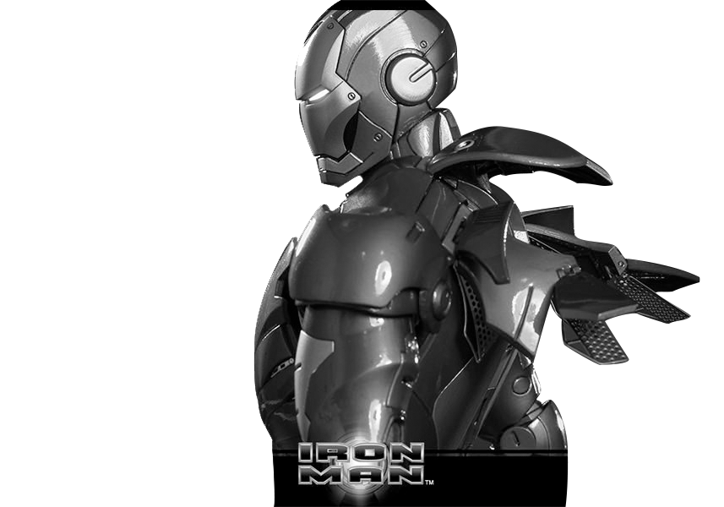
SUIT UP
Life is Tech 7th Leaders Student
Park Byeongseon

Slide 2
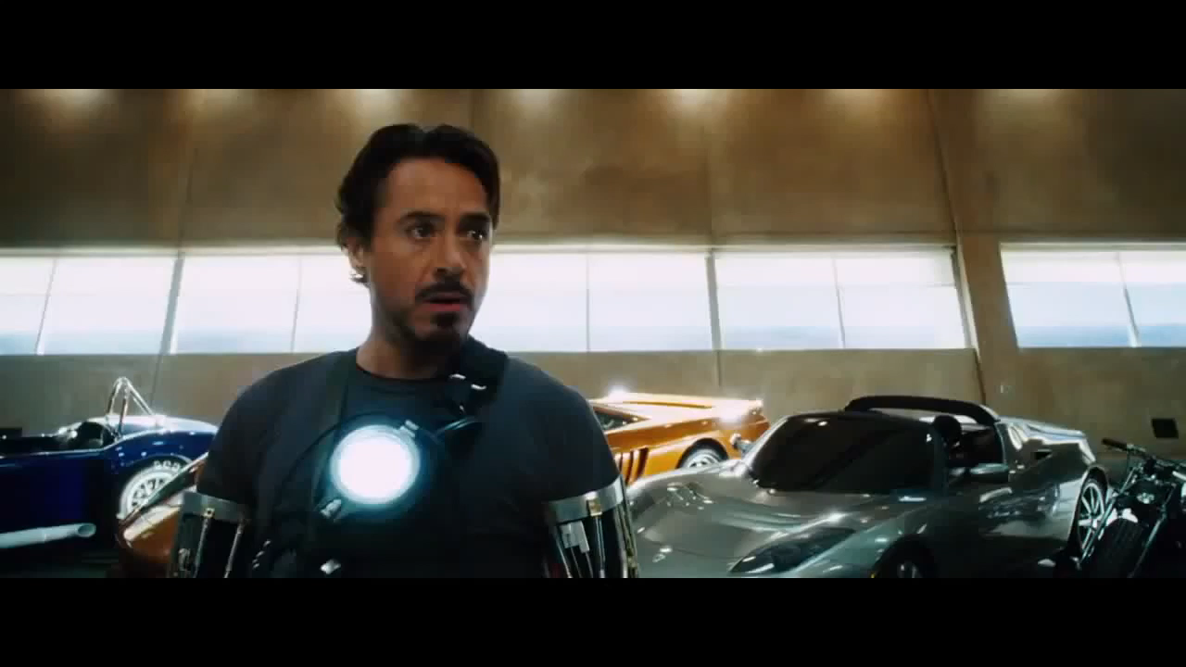

Slide 3

『アイアンマン』とは
アメリカのマーベル・コミックの作品
天才エンジニアである
「トニー・スターク」が
自身で作ったパワードスーツを着て
スーパーヒーロとして活躍するストーリ
IRON MAN

Slide 4
とにかくかっこいい！

Slide 5
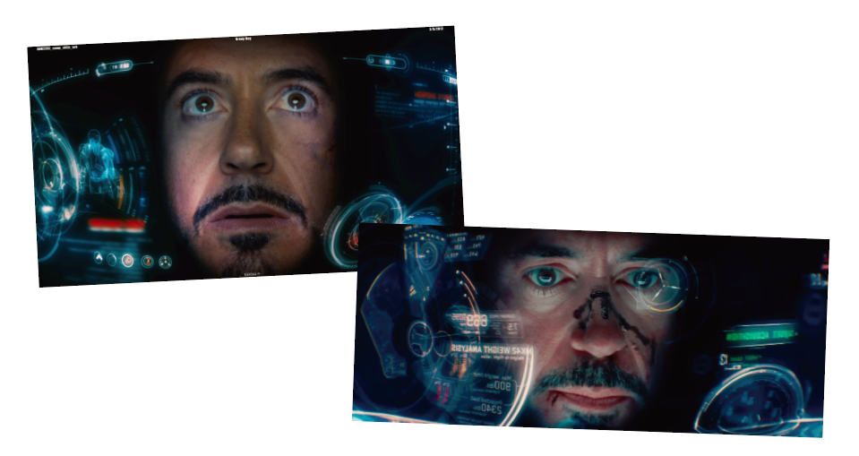
「近未来的
インタフェース」

Slide 6
経験したい！

Slide 7
『SUIT UP』
「アイアンマン」に登場する
近未来的インタフェースを
経験してみたい！！！
IRON MAN

Slide 8
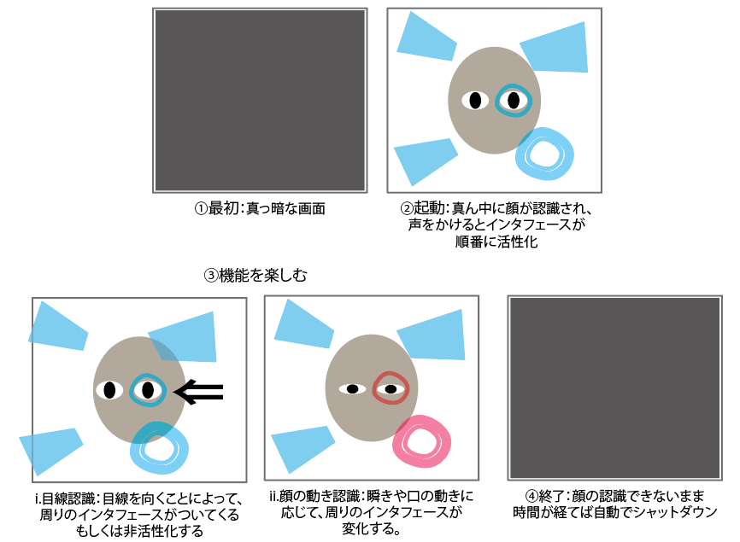
『SUIT UP』
構成

Slide 9
『SUIT UP』
実演動画

Slide 10
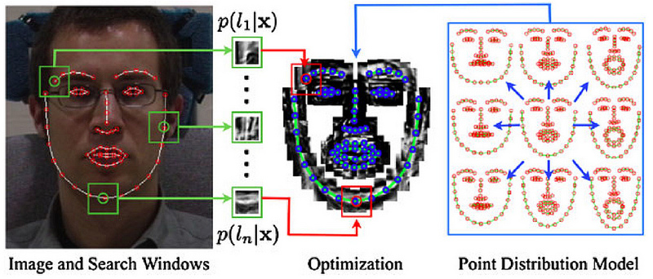
『SUIT UP』
使用技術
Openframeworks_Addon
「FaceTracker」

Slide 11
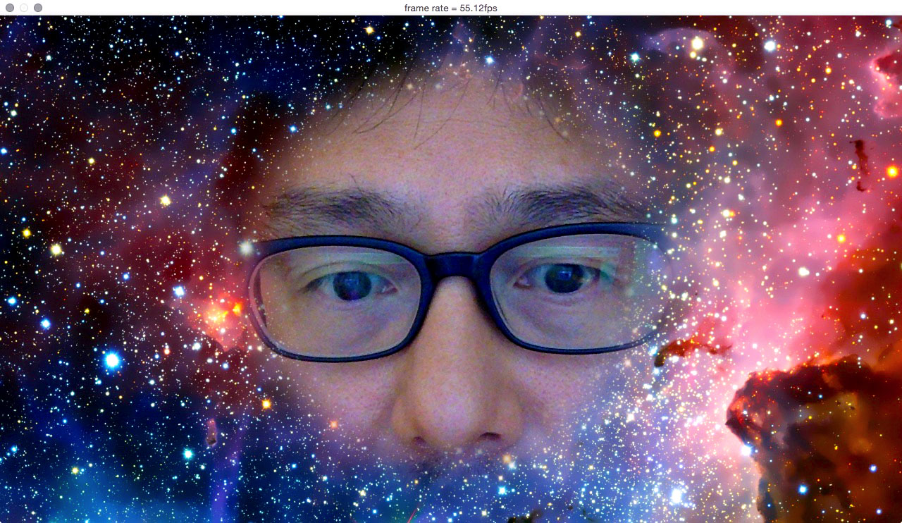
『SUIT UP』
使用技術
Openframeworks_Addon
「 AlphaMask
Texture 」

Slide 12
Thank you

